Slide 1

第5章
顧客關係管理之行銷管理

Slide 2
目錄
導讀—85度C的興起
第一節 顧客關係管理與行銷管理
第二節 CRM的行銷經營策略
第三節 顧客生命週期行銷
第四節 整合行銷資源管理(MRM)
第五節 整合式行銷與消費者行為
第六節 有效行銷
第七節 行銷自動化
第八節 顧客關係管理與一對一行銷
個案—太平洋SOGO--百萬卡友回娘家

Slide 3
導讀—85度C的興起
星巴客的咖啡價位在70至120元左右，小蛋糕的價格在70-100元左右，但85度C卻把價位訂在星巴克的一半，但咖啡或甜點的品質與星巴克不相上下，這樣就成功的將這個層級的客人切割出來，但85度C所提供的又是乾淨、明亮的空間及精緻的產品，這就給顧客感到他們來此仍是時尚的，不會因為價格較低而感到低俗。

Slide 4
行銷趨勢的演變
由產品導向行銷到顧客導向行銷
從在乎價格到重視價值
從傳統通路到虛實整合的多元化通路
從單方面推廣到雙方面與顧客共創價值
以數位科技創造新價值曲線

Slide 5
轉向行銷
在尋求改善顧客關係管理中之銷售與服務的同時，許多企業忽略了顧客關係管理鏈中一個最重要的環結─行銷。
事實上，將行銷排除在顧客關係管理之外，常會限制企業從顧客關係管理活動中獲得更大利益的能力。

Slide 6
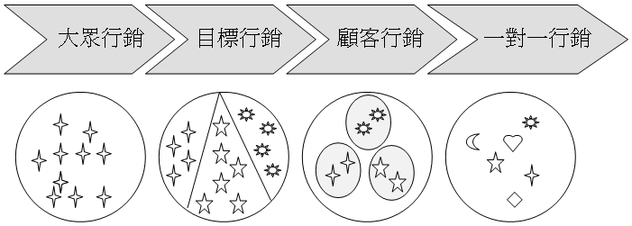
行銷思維的演進

Slide 7
行銷理論具體化應用於企業對
顧客關係的管理
目標對象
傳播接觸的管道
溝通方式
資料庫運用與資料分析
經驗的累積

Slide 8
新顧客關係的行銷思維改變
以「動態雙向行銷」取代傳統的「靜態單向行銷」
以「開創藍海市場」取代「搶食紅海市場」
以「建立顧客關係」取代「產品促銷」
以「行銷的質」取代「行銷的量」
強調「保留現有顧客」取代「開發新顧客」
強調「顧客價值」取代「價格」
強調「長期終生價值」取代「短期交易利益」

Slide 9
在CRM的思維影響下，當企業在定義行銷活動時，行銷人員應先思考下列問題
1. 您要鎖定的目標對象是誰？(亦即誰是目標顧客群)：理論上，企業可藉由顧客終生價值(CLTV)與RFM分析，鎖定最具獲利率的顧客。
2. 您應該鎖定何處？(亦即通路與接觸點為何？)：要記得思考多重通路策略，並促使各接觸點的訊息一致。
3. 您如何接觸顧客？(亦即溝通策略為何？)：注意，不同的顧客適合不同的媒體與誘因(如忠誠度計劃、折價券、小禮物等)。
4. 什麼時候是最佳時機？(亦即在何時您應該排定什麼活動？)。

Slide 10
行銷STP是以顧客為基準點
行銷策略的核心就是定位(positioning)策略
然而，這種定位並不是取決於企業對自己的產品或市場的想法，而是取決於顧客對需求的想法
它不是取決於您嘴上對顧客所說的話，而是取決於您實際上對顧客所做的事

Slide 11
行銷STP是以顧客為基準點
從顧客的角度來看，「差異化」不是與產品或服務有關，而是與您做生意的方式(經營模式)有關。
在這個網際網路盛行的年代，企業已經不再可能創造虛偽形象，因為「觀感」與「現實」之間的分野已經越來越小了

Slide 12
動態定位(Dynamic Positioning)
傳統的定位策略之所以不再適切，完全是由於未把「科技」和「顧客」的變化視為重要的考慮要素，更嚴重地是，沒有把如何建立、維繫和強化顧客關係視為核心議題
傳統的定位所依據的是：有一個靜態的，非人性化的顧客與市場—亦即一個產品、科技和顧客都變化緩慢的市場。然而，在現今的動態市場中，企業需要的行銷定位模式是「動態定位」

Slide 13
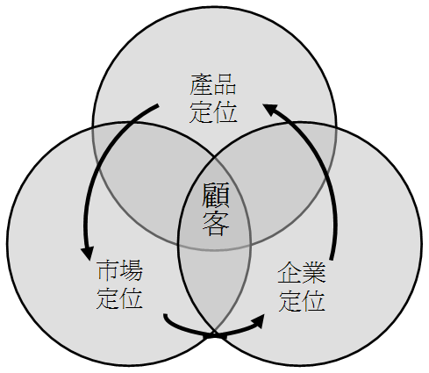
行銷動態定位

Slide 14
擬定行銷定位策略是一個包括三個步驟的過程
瞭解企業內在環境
瞭解企業外在環境
決定所要採用的定位策略

Slide 15
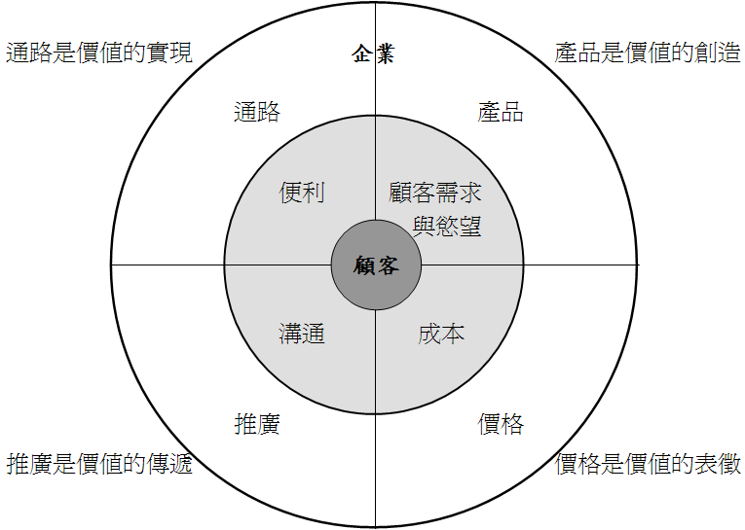
行銷組合的思維改變：從4P到4C

Slide 16
顧客行銷方法論
顧客行銷方法論是一套結構化的企業方法論，利用企業流程管制，加上企業內全體員工注重顧客的方式，實現顧客目標價值，進而增加企業利潤。在此所指的顧客目標包括：顧客價值、顧客行為、顧客滿意度。

Slide 17
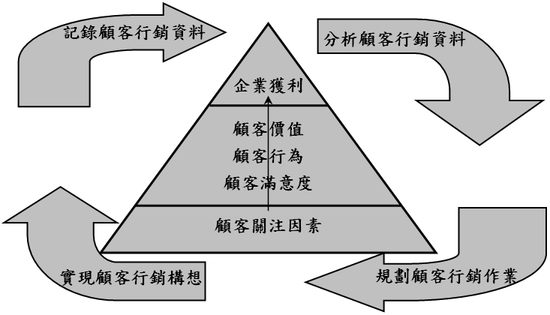
顧客行銷方法論

Slide 18
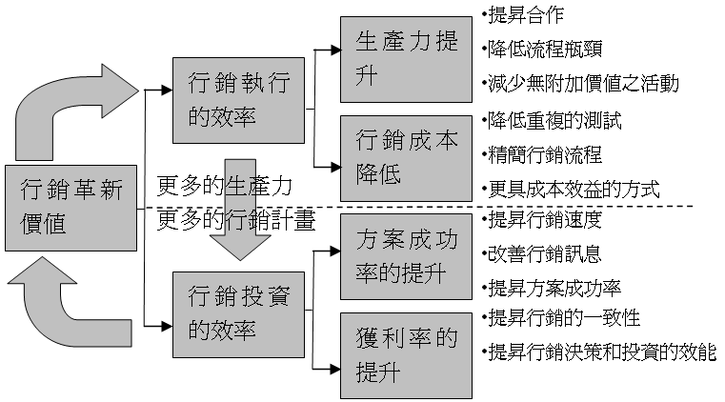
行銷價值創造架構

Slide 19
動態的顧客類別區隔
企業必須避免太過依賴以群體的方式來將顧客作分類，來推動其行銷計畫。今天，如果行銷人員想要因應科技的提升，而對動態的顧客區隔做出回應，行銷人員必須對顧客區隔的定義具有更不一樣的思維。動態的顧客區隔並非由顧客資料庫中的永久子群體所組成，而是由特定時間和特定環境中的買方所組成。這些可能瞬間就變動的顧客服務和支援的需求，是根據其情況和購買行銷，而不是根據顧客以往被賦予的描述。
此種方式的重要性在於，它突顯了一個整合式行銷策略的最佳設計是取決於顧客本身，而非傳統上以價值為基礎或以人口統計為基礎的顧客區隔定義。

Slide 20
新行銷思維
大部分企業的行銷預算都花錯地
方，花在非顧客價值
各顧客層中5%到30%顧客，有可
能在未來增加購買量
其他部門人員也會影響顧客行為

Slide 21
CRM的行銷經營策略
一、個人化行銷
二、整合行銷溝通
三、價值行銷
四、封閉迴路行銷
五、體驗行銷

Slide 22
個人化行銷
「個人化行銷」是企業決定針對於單一個人設計獨特的行銷組合。
在現今科技高度發展的情形，透過資料庫的分析，行銷人員已能夠更精確掌握單一顧客的需求、購買特性與過去的喜愛偏好，因此個人化行銷又稱資料庫行銷
個人化行銷包括組織內行銷活動的規劃、執行與控制。
個人化行銷的最終目的除了要使顧客獲得需求的滿足與達成組織的目標外，最主要是要和顧客建立一種持續而長遠的顧客關係，這也就是所謂的關係行銷。
而關係行銷是指透過創造更滿意的交換來提升價值，從而建立一種長期互利的買賣雙方關係。

Slide 23
整合行銷溝通具有下列特性
以目標顧客為中心
資料庫行銷
關係行銷
整合行銷策略與溝通策略
行銷幕僚人員應全程參與
建立知覺價值
注意力放在規劃而不是作為
整合溝通工具
四階段模式

Slide 24
價值行銷，又稱為價值驅動行銷
（Value-driven Marketing）
行銷人員欲獲得價值行銷，必須掌握以下六項原則：
  1. 顧客原則（Customer Principle）
  2. 競爭者原則（Competitor Principle）
  3. 前瞻原則（Proactive Principle）
  4. 跨功能原則（Cross-functional Principle）
  5. 精益求精原則（Continuous Improvement Principle）
  6. 利益關係者原則（Stakeholder Principle）

Slide 25
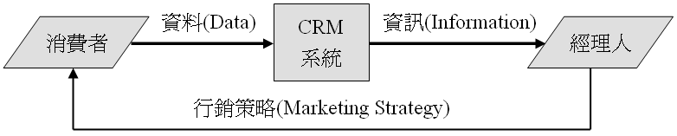
封閉迴路行銷
封閉迴路行銷由三個基本步驟組成
  量度（Measure）
  預測（Predict）
  行動（Act）
以CRM為基礎的封閉迴路行銷

Slide 26
體驗行銷(Experiential Marketing)
體驗行銷係透過感官(Sense)、情感(Feel)、思考(Think)、行動(Act)及關聯(Relate)等五項要件之塑造，來為顧客創造不同之體驗型式
流行和體驗是市場2大機制

Slide 27
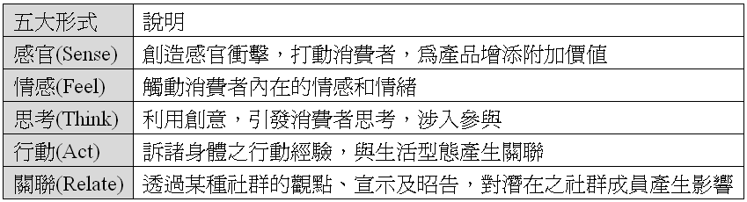
體驗行銷之形式分析表

Slide 28
體驗經驗所創造的經濟意義
1.提高附加價值，賦予產品多目標意義
2.提升知名度，創造難忘之經驗並加強記憶
3.創造需求及商機，製造多次消費經驗並開發新產品
4.擴大客源，針對不同客群創造不同體驗環境

Slide 29
誰是競爭者？
一般人都不會想到星巴克和麥當勞會是競爭對手，傳統行銷者想的是產品，所以對他們來說咖啡和漢堡是不一樣的。
但是事實上，消費者想的是生活，深層的是「食」的需求，當消費者想找個地方很快的吃點東西，消費者可能會去麥當勞吃漢堡或去星巴克點杯咖啡，甚至蛋糕餅乾什麼的。
我們並非在產品種類當中生活，而是在種種情境(某種需求驅動)下生活，而產品本身只是隱含在其中的一個元素。在這個概念下星巴克和麥當勞就是競爭對手。

Slide 30
顧客生命週期行銷
以行銷極大化顧客生命週期價值
顧客生命週期各階段目標與行銷手法

Slide 31
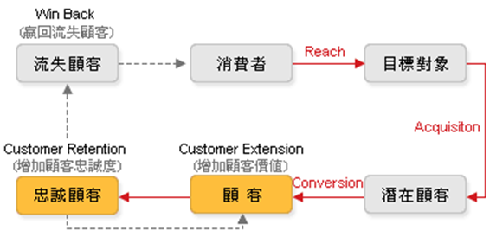
顧客關係行銷六大階段

Slide 32
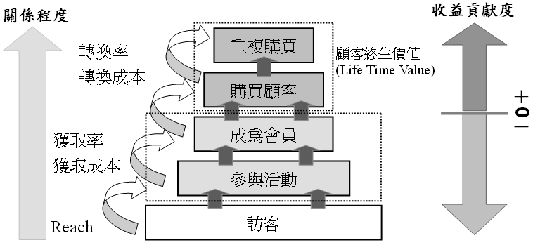
顧客經營與顧客終生價值

Slide 33
顧客生命週期各階段目標與行銷手法
1. 顧客生命週期第一階段：一般消費者階段
2. 顧客生命週期第二階段：目標族群階段
3. 顧客生命週期第三階段：潛在顧客階段
4. 顧客生命週期第四階段：顧客階段
5. 顧客生命週期第五階段：忠誠顧客階段
6. 顧客生命週期第六階段：流失顧客階段

Slide 34
行銷資源管理的目標
行銷資源管理(Marketing Resource
Management, MRM)的目標，就是要將不同活動的所有行銷層面進行整合─從規劃、研發、活動執行到精簡核心行銷流程，以及促進行銷團隊成員間要有效的溝通。

Slide 35
行銷資源管理解決方案
一個有效的行銷資源管理解決方案必須包含三個基本要素：
行銷作業平台
透過科技改變行銷流程
組織重整以支援新的工作方式

Slide 36
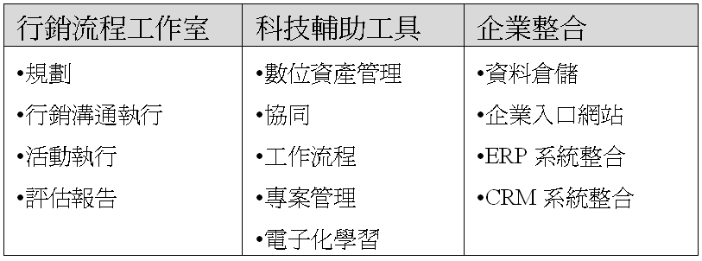
行銷作業平台

Slide 37
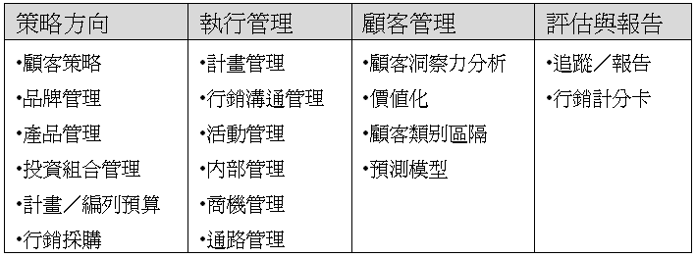
行銷流程架構

Slide 38
組織重整以支援新的工作方式
由於行銷資源管理是一個全面性的解決方案，若要獲致成功，流程和科技必須要重新進行設計。
企業經理人必須特別注意企業的七個層面
  1.組織重整：企業經理人必須能區分出核心活動與非核心活動，並確認整個企業能進行顧客類別重整。此外，還須評估所有行銷委外的機會和行銷採購流程的重整。
  2.決策管理：行銷資源管理對決策制定與管理流程運作的方式，有相當程度的影響。在流程中執行必要的改變時，將這些部份妥善處理是相當重要的。

Slide 39
組織重整以支援新的工作方式
  3.領導能力培養：企業經理人必須找出、訓練並追蹤傑出的後繼人選。
  4.薪資福利：薪資福利不論是財務或非財務的，都應納入人員的獎勵範圍。
  5.績效管理：應設立明確的績效目標，將績效與薪資進行連結。
  6.訓練與培育：應訓練與培育具有顧客關係管理觀念的新一代行銷人員。
  7.職涯規劃：應規劃新一代行銷人員的職涯。

Slide 40
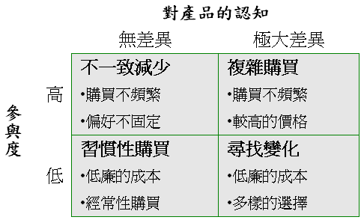
整合式行銷與消費者行為

Slide 41
整合式行銷與消費者行為
一、了解線上消費者行為
四種基本的購物行為：不一致減少、複
雜購買、習慣性購買、和尋找變化在每
一種消費者行為中其購買週期有五個階
段：認知、考慮、偏好、購買和忠誠
二、配合消費者行為進行網路調整－電子行銷工
具

Slide 42
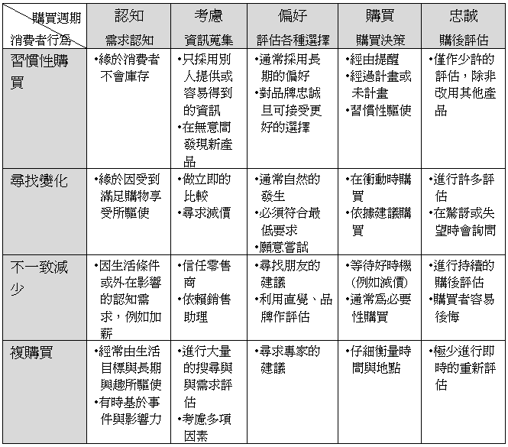
消費者行為與購買週期的決策

Slide 43
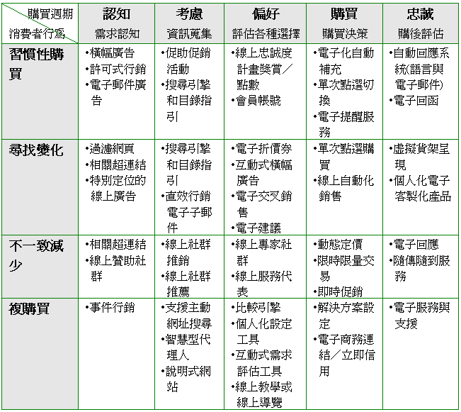
電子行銷工具與消費者行為及購買週期

Slide 44
有效行銷
一、行銷投資報酬下滑的原因
        行銷工具過時
        片面的行銷流程
        缺乏客觀的評量方式
        缺乏嚴整紀律
        缺乏永績宏觀的願景

Slide 45
二、新的行銷手法
將以往的行銷成效數據化
分析競爭對手的表現
在耗費過高成本前，應先找出績效不彰的部分
為每一個行銷要項建立明確的標的
找出最具成長潛力的產品和市場
重新配置行銷資源，以掌握新的成長契機

Slide 46
企業展現其行銷投資報酬率的方
式，主要可分為六個步驟
廣泛的蒐集重要資料，接著對手資料進行深入分，以了解行銷組合的何種成分可以獲致成功，而何種又會導致失敗。
企業使用同樣的技巧，對主要競爭對手的優缺點和行銷投資組合進行詳盡透徹的評估，以了解對手每一面向的表現為何，而企業對於這些表現又有幾成的勝算。

Slide 47
企業展現其行銷投資報酬率的方
式，主要可分為六個步驟
企業要耗費太多成本之前，先找出績效不佳的部分。
企業為每個行銷部分建立責任制，也就是為每個行銷活動設立合理、可達成的適當目標，並明確說明目標為何，如果成員達成預定的目標，就要給予適當的獎勵。

Slide 48
企業展現其行銷投資報酬率的方
式，主要可分為六個步驟
為了確定行銷預算是否投資在正確的產品和
市場上，除了傳統的檢視評估之外，也要加
入有助於預測市場、市場占有率和利潤率變
化的資料和評估的新方式。
最後，根據這些分析決定出較佳的市場和產
品，企業將可以重新分配行銷資源以掌握這
些新的商機，並脫離那些缺乏支援挹注、欲
振乏力的市場。

Slide 49
行銷自動化(Marketing Automation)
行銷自動化的本質是針對特定顧客的需求，提供特定方案，做到一對一行銷。
行銷自動化模組是顧客關係管理系統中較新的模組。
行銷自動化模組的核心是活動管理（Campaign Management），其內容包括對顧客資訊的蒐集與分析、活動定義與規劃、活動執行、活動即時監督工具與回應管理等。

Slide 50
行銷自動化(Marketing Automation)
行銷自動化模組是根植於許可式行銷（Permission Marketing），也就是當顧客同意接受行銷訊息時，才提供行銷資訊，以避免行銷資源的浪費與顧客不滿。
所有方案都是先對顧客資訊仔細研究才設計出來，並且以顧客的回應來評估整個活動的成效

Slide 51

顧客關係管理與一對一行銷
一對一行銷計畫中各階段說明
    確認顧客（Identify）
    區隔顧客（Differentiate）
    顧客互動（Interact）
    客製化（Customize）

Slide 52
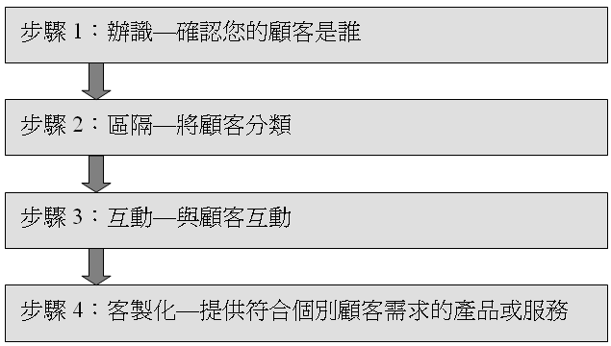
一對一行銷規劃程序

Slide 53
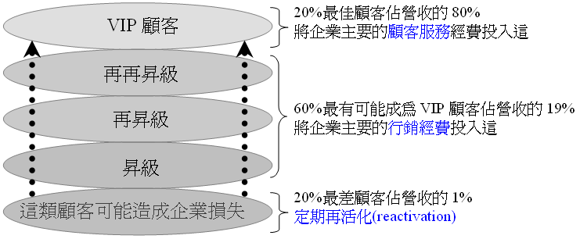
針對顧客利潤貢獻度擬定行銷與顧客服務策略

Slide 54
個人化的服務六項原則
原則1：與每位顧客發展溫馨與個人化
原則2：讓顧客自動提供私密的個人資料並隨時更新。
原則3：以顧客的個人資料為基礎，提供量身訂做的資訊。
原則4：依據顧客的需要，提供適當的服務與資訊
原則5：讓顧客自行檢視過去的交易紀錄。
原則6：鼓勵顧客留下自已的資料。

Slide 55
一對一行銷網站的應用
網站有助於企業對顧客進行一對一行銷
1.社群的知識：虛擬社群的經營，可以使企業同時和整個社群建立關係，而這種關係可以幫助企業得到整個社群品味以及偏好資訊。累積社群知識除了幫助企業瞭解顧客的需要外，還可以使一個網站，根據顧客以前的購買紀錄以及社群知識給予顧客產品購買上的建議。
2.網站的互動與資訊回饋：網站上進行的對話與回饋，可以使企業得到顧客的特殊需求、策略評價回饋等額外資訊，並可運用這些資訊融入企業的其他作業上而增加經營的效率與效能；辨認策略上的優勢將其產品與服務客製化；發展長期的顧客關係以增加顧客忠誠度、減少品牌的轉換，並增加交叉銷售的機會。

Slide 56
個案：太平洋SOGO--百萬卡友回娘家

